Slide 1
Планирование инвестиций

Slide 2
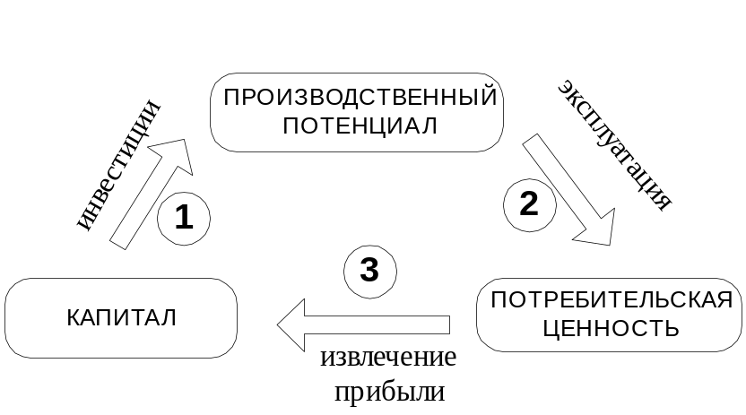

ИНВЕСТИЦИИ – КЛЮЧЕВОЙ ЭЛЕМЕНТ БИЗНЕСА
Абстрактная
схема
предприятия
(бизнеса)
№ 1 в цепочке – инвестиции, формируют бизнес-активы
Управление будущим производственным потенциалом – важнейший фактор успеха компании
Следует выделить из системы управления текущей деятельностью систему управления изменениями производственного потенциала = систему управления инвестиционной деятельностью

Slide 3
Основные понятия
Инвестиции – вложения ресурсов в активы, осуществляемые для получения дополнительной, по отношению к существующей деятельности, выгоды.
Проект - обособленный в целях управления уникальный процесс, предпринятый для достижения конкретного результата и включающий ограничения сроков, стоимости и ресурсов.
Инвестиционная программа – совокупность проектов или проект, отличающийся особой сложностью

Slide 4
Инвестиционная деятельность характеризуется:
Уникальность результата
(целей и способов их достижения)
проект
Конечность
(ограниченность сроков)
Лимитированность
ресурсов

Slide 5
Система управления проектно-инвестиционной деятельностью направлена на:
Обоснованность. Обеспечение технико-экономической обоснованности всех инвестиционных решений.
Координация. Обеспечение скоординированности действий подразделений, Регламентация всего процесса управления инвестиционной деятельностью с введением единых правил и процедур рассмотрения и принятия всех инвестиционных решений
Контроль. Организация систематического планирования и контроля реализации инвестиционных проектов и решений, включая планирование и контроль бюджетов инвестиционной деятельности
Культура. Обновление организационных подходов в управлении развитием.
Notes:
Концентрация
ответственность

Slide 6
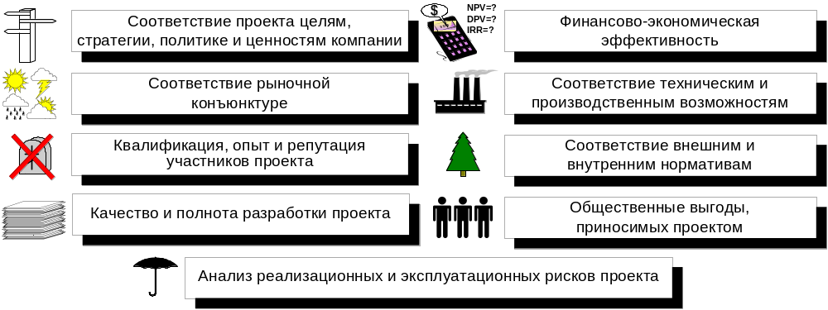
Обоснование и оценка проектов
Критерии обоснования и оценки:
Этапы проектных документов:
Инвестиционная заявка
Исследование возможностей и презентация предложения (предварительное ТЭО)
Развернутое ТЭО проекта и презентация ТЭО

Slide 7
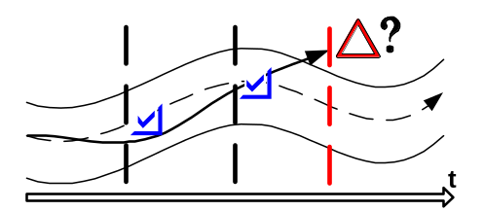
Непрерывность разработки и реализации
Разработка проекта (обоснование инвестиций) неотъемлема и равноценна реализации проекта (освоению инвестиций). ТЭО – сводный рабочий документ проекта.
разработка
обоснование
реализация
освоение
ТЭО,
инвестиционное предложение, заявка;
Бюджеты реализации и эффекты проекта, подготовленные на этапе обоснования проекта определяют изменение нормативов, рабочие бюджеты подразделений и мотивацию персонала
Бюджеты
Осуществление контроля хода реализации в соответствие с утвержденным проектом. При отклонениях производится анализ причин отклонения, с принятием соответствующих решений

Slide 8
Система управления проектно-инвестиционной деятельностью исключает:
Инвестиционную деятельность, не соответствующую стратегии компании и не имеющую необходимого обоснования
Неопределенность приоритетов, ситуацию нехватки ресурсов.
Неизмеренный и смутный желаемый результат

Slide 9
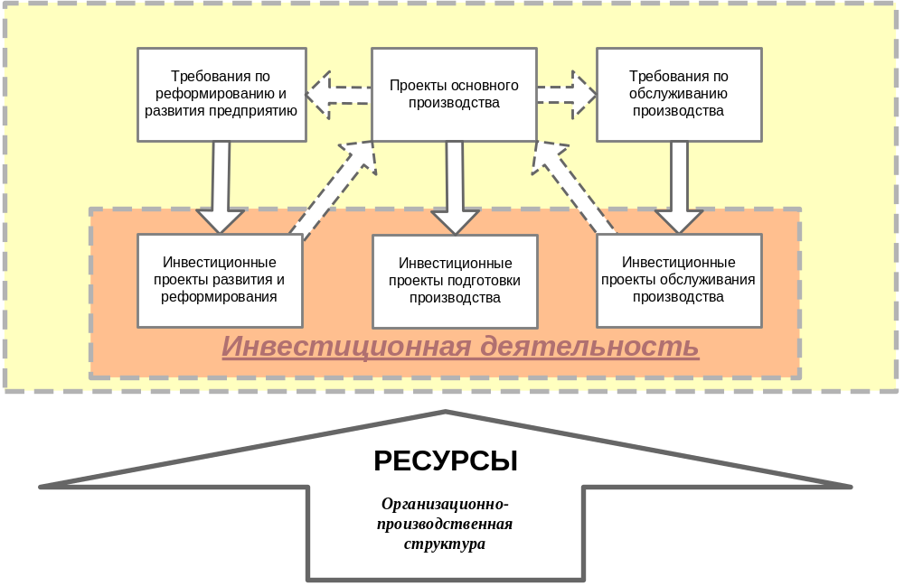
Концептуальная схема инвестиционной деятельности в рамках общей модели проектного управления предприятием

Slide 10
Классификация проектов
Тип проекта | Экономический эффект
 | Увеличение доходов | Снижение затрат | Без прямого экономического эффекта
Реинжиниринговые проекты | ✓ | ✓
Инфраструктурные проекты |  | ✓ | ✓
Проекты улучшения качества |  | ✓ | ✓
Информационные проекты |  | ✓ | ✓
Проекты безопасности |  | ✓ | ✓
Проекты развития персонала |  |  | ✓
Социальные проекты |  |  | ✓

Slide 11
Уровни компетенций в принятии проектных решений
ИНВЕСТИЦИОННЫЙ
КОМИТЕТ
ОСОБО ЗНАЧИМЫЕ
ГЕН.ДИРЕКТОР
И ИНВЕСТИЦИОННЫЙ
КОМИТЕТ
ЗНАЧИМЫЕ ПРОЕКТЫ И ПРОГРАММЫ
Уровень
Компетенции
Влияние на стратегию и
суммы бюджета
ДИРЕКТОРА
ПО ФУНКЦИЯМ
ОПЕРАТИВНЫЕ ПРОЕКТЫ

Slide 12
Инвестиционные проекты
Инвестиционные проекты реализуются
Как составная часть продуктовых проектов,
Как самостоятельные проекты в целях технического развития, обслуживания производства (общезаводское направление)

Slide 13
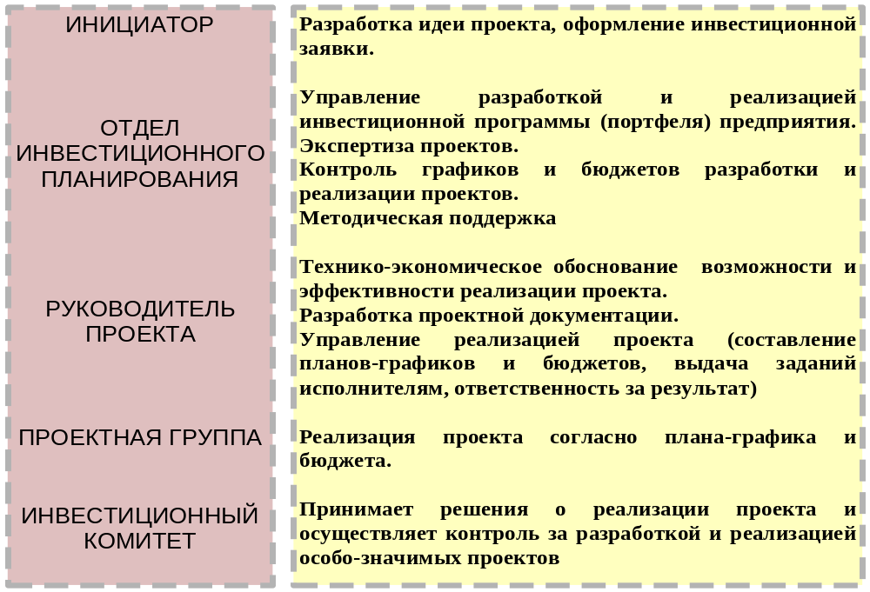
Основные роли

Slide 14
Руководитель проекта, его функции
Организация всех работ по подготовке проекта к реализации, планирование, бюджетирование, разработка и презентация проектных документов
Координация и контроль реализации проекта (программы)
Контроль всех внутренних и внешних изменений, влияющих на реализацию проекта через управление выделенными ресурсами
Мотивация персонала, участвующего в проекте

Slide 15
Проектная группа
Временное формирование, созданное на период подготовки проекта, а также (при необходимости сопровождения) на период его реализации.
Проектная группа состоит из специалистов предприятия по различным функциональным направлениям (конструкция, технология, энергетика, экономика и проч.)
Участники проектной группы закрепляются за одним или несколькими проектами
Участники проектной группы при необходимости частично или полностью освобождаются от текущих обязанностей, не относящихся к проекту

Slide 16
Отдел инвестиционного планирования – управление портфелем
Управление инвестиционной программой предприятия:
Формирование инвестиционного портфеля предприятия (участие в разработке, обосновании, представление на утверждение ИК проектов)
координация и контроль разработки и реализации проектов; сводный бюджет и контроль за соблюдением лимитов по проектам;
Обеспечение технической и экономической обоснованности всех инвестиционных решений
контроль и сопровождение разработки технико-экономических обоснований проектов;
организация экспертиз технико-экономических обоснований;
Обеспечение единых правил и процедур рассмотрения и принятия инвестиционных решений
контроль за соответствием процедур и проектной документации требованиям регламента;
совершенствование регламента и развитие системы управления инвестиционной деятельностью;
методическая помощь участникам проектных групп и разработчикам проектов.

Slide 17
Взаимодействие ОИП
Инвестиционный комитет
Главный
Инженер
Отдел инвестиционного планирования
Руководители проектов
Службы предприятия
УПЭиФА

Slide 18
Инвестиционный комитет
Возглавляется: Генеральным директором
Состав:
Первый заместитель генерального директора
Директора по функциям
Главные специалисты
Секретарь инвестиционного комитета
Основные функции:
Оценка целесообразности реализации проектов
Рассмотрение и принятие решений по проектам
Утверждение планов проектной деятельности с учетом целей и возможностей реализации

Slide 19
Мотивация
Мотивация обеспечивается положениями о премировании за участие в проектной деятельности и достижение результатов. Положения регулируют:
  Формирование премиального фонда за участие в проектной деятельности
  Утверждение показателей для премирования участников проектов
  Порядок рассмотрение на инвестиционном комитете результатов выполнения показателей по действующим проектам
  Порядок принятия решения о премировании или лишении премий за достижение установленных показателей.

Slide 20
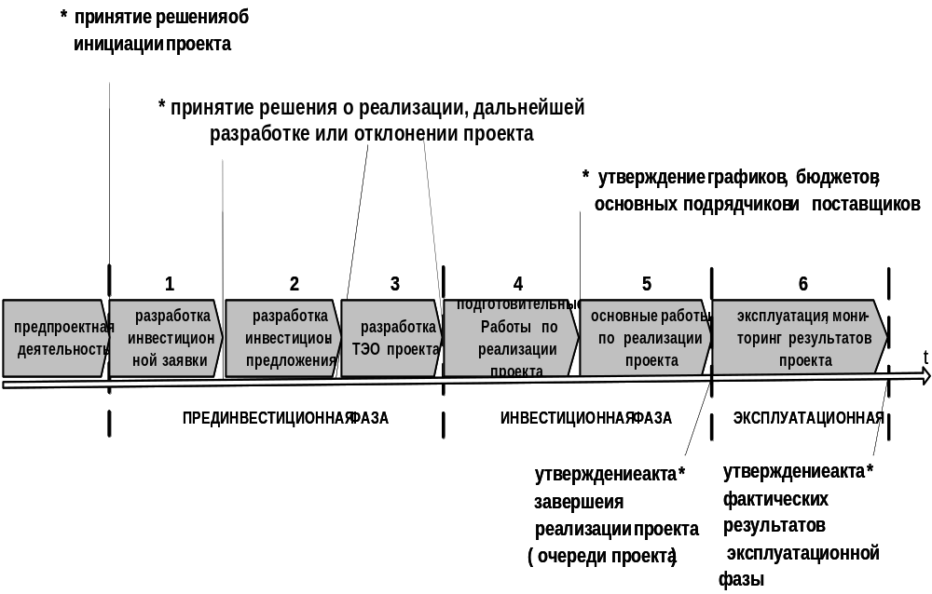
Этапы жизненного цикла проекта
Notes:
Окончание этапов – точки синхронизации, точки принятия решения по проекту.
Поэтапное принятие решений на прединвестиционной фазе (этапы 1-3) страхует от потери средств на разработку неэффективных проектов. При этом, если решение можно принять на основании имеющейся информации, этапы 2 и 3 можно опустить.

Slide 21
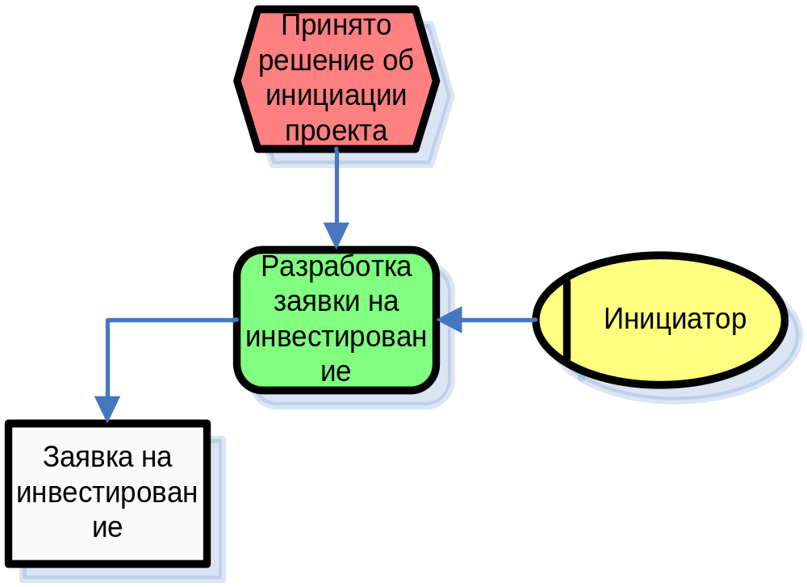
Инициация проекта
Инициатором проекта может выступать любая должностная единица,
Проект в самом начале оформляется в форме Заявки на инвестирование или ТЭО (если есть возможность)

Slide 22
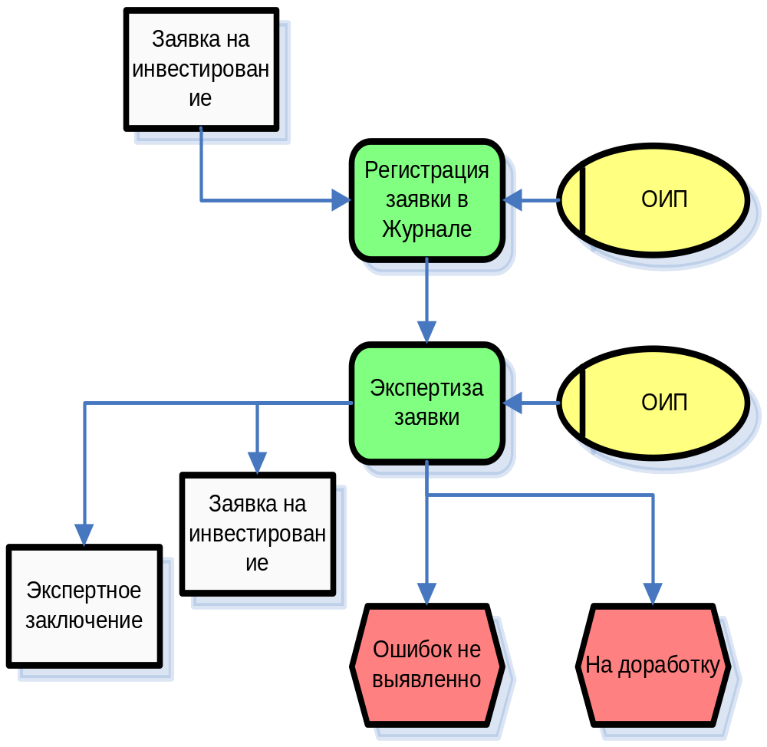
Регистрация и Экспертиза
Регистрацию, экспертизу, присвоение типа проекта, ведение портфеля инвестиционных проектов осуществляет Отдел Инвестиционного планирования.

Slide 23
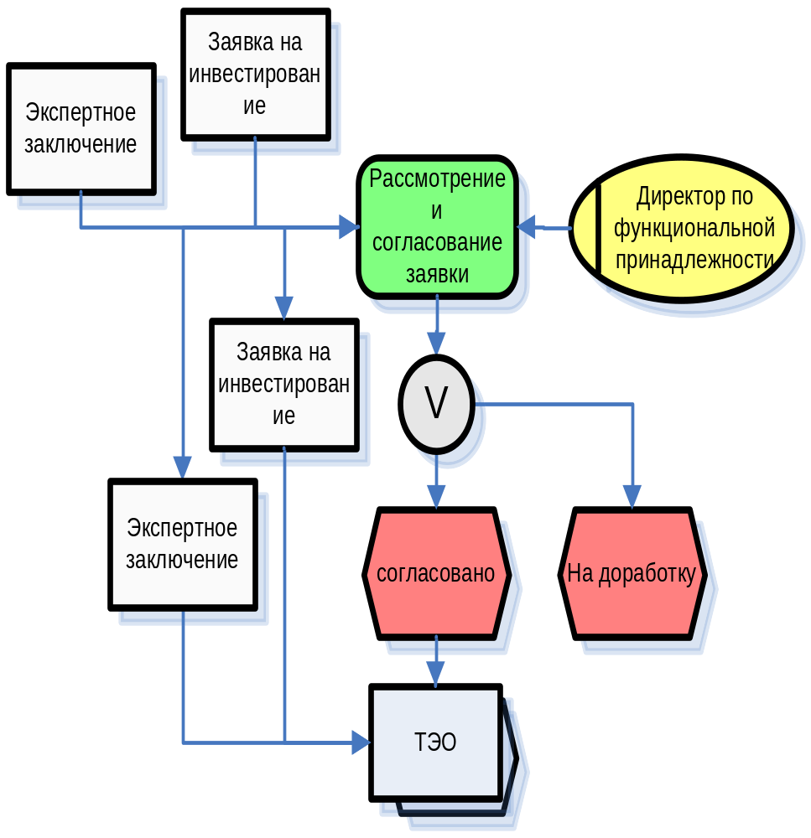
Рассмотрение и согласование заявки
Рассмотрение и согласование заявки и принятие решения о проработке предварительного Технико Экономического Обоснования осуществляют Директора по функциональной принадлежности

Slide 24
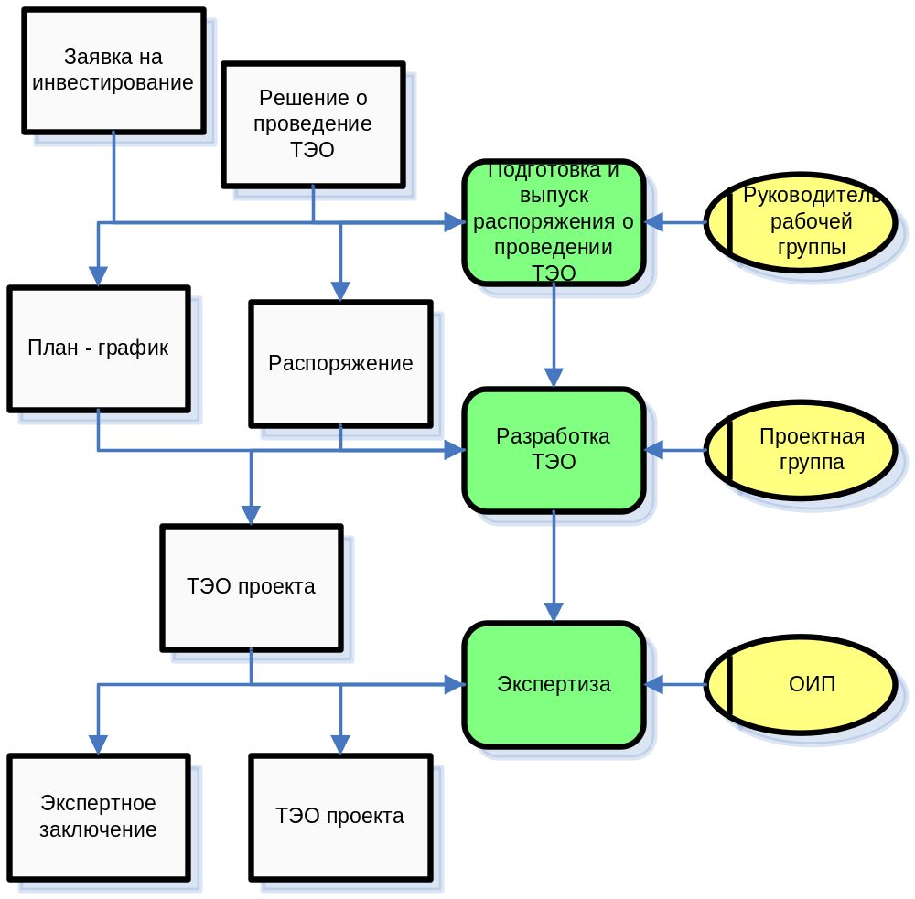
Проведение Технико-
Экономического Обоснования
Проектная группа, на основе «Распоряжения о проведении ТЭО», проводит Технико-Экономическое Обоснование проекта и передает в ОИП на проведение экспертизы и выдачи экспертного заключения

Slide 25
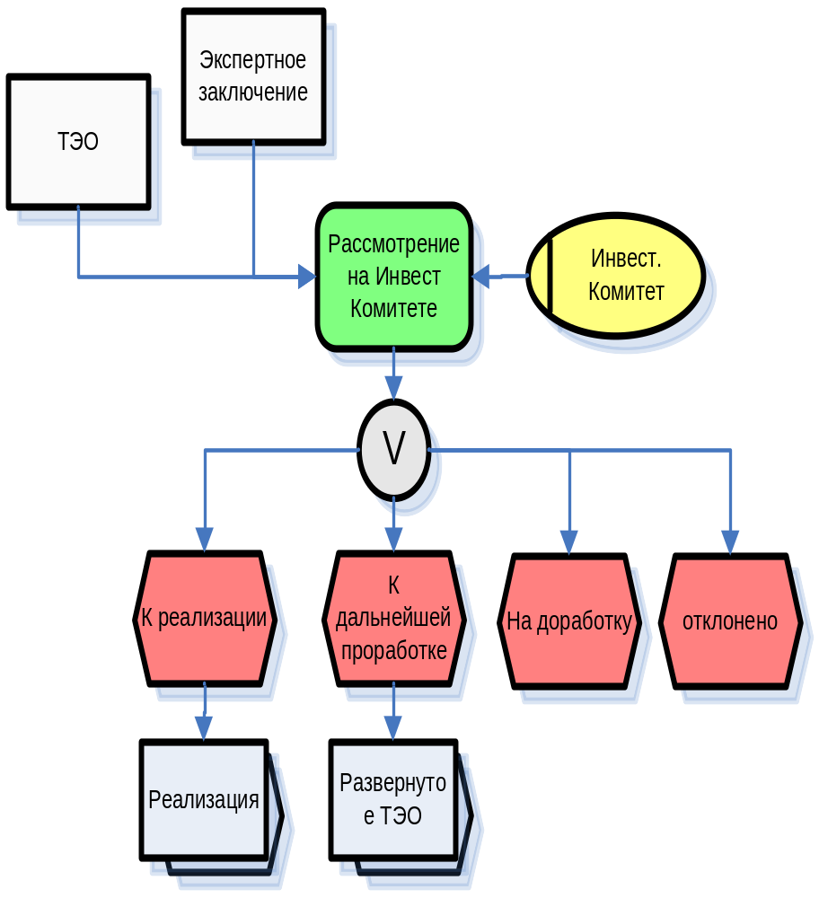
Принятие решения
Инвестиционный Комитет рассматривает Предварительное ТЭО и Экспертное заключение и принимает решение о дальнейших действиях

Slide 26
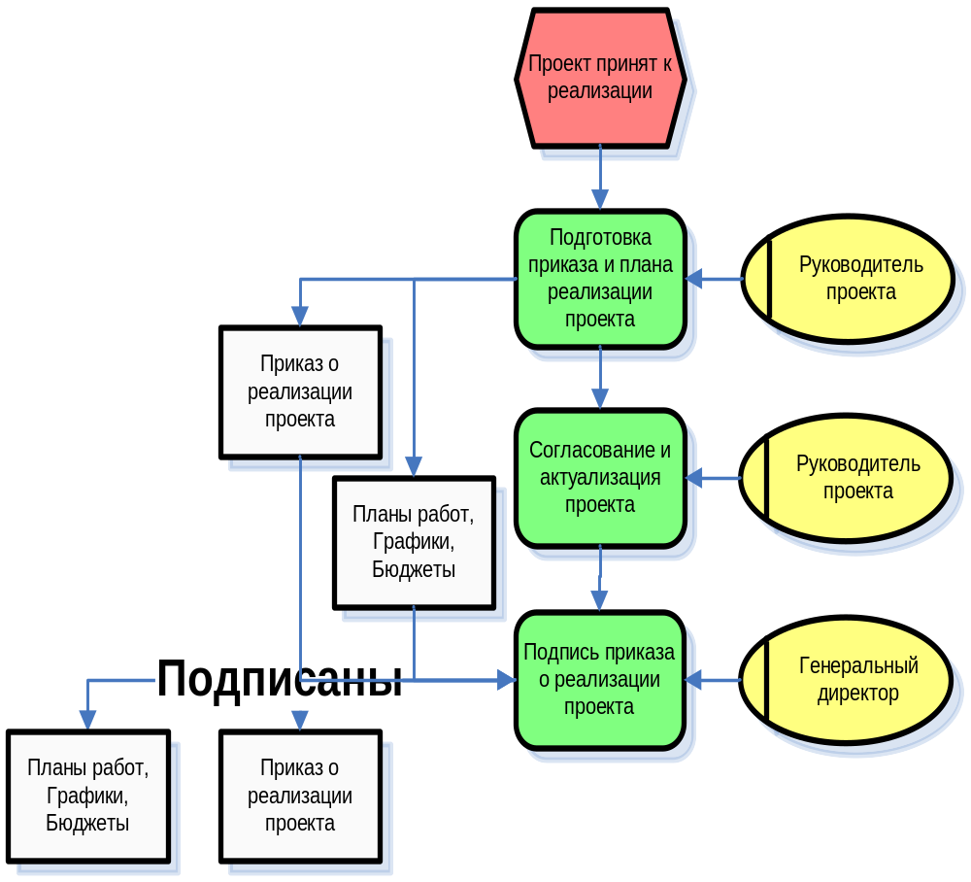
Подготовка к реализации проекта
Руководитель проекта готовит приказ и план реализации проекта, согласует и передает приказ на подпись Генеральному директору

Slide 27
Реализация проекта
Стадия, на которой осуществляется выполнение включенных в план проекта работ, контроль их реализации, анализ отклонений и корректирующие действия.
По мере реализации проекта предоставляется отчетность по проекту на Инвестиционный комитет.

Slide 28
Завершение проекта
Закрытие и завершение проекта, включая разрешение всех спорных вопросов.
На данном этапе на основании итогового отчета Инвестиционный комитет принимает решение о завершении проекта или изменении статуса.

